Slide 1
Box-Plots
Box-Plots
June 2017
3H Q9
Edexcel
Nov 2017
1H Q12
AQA
SAM
1H Q14
May 2018
1H Q10
OCR
Nov 2018
1H Q9

Slide 2
Box-Plots
Box-Plots
Edexcel
June 2017 2H Q16
AQA
Nov 2017 3H Q13
1 Marker
OCR
Nov 2018 1H Q15

Slide 3
Box-Plots
Box-Plots
Edexcel
June 2018
3H Q16
AQA
SAM
2H Q13
Nov 2018
1H Q15
OCR

Slide 4
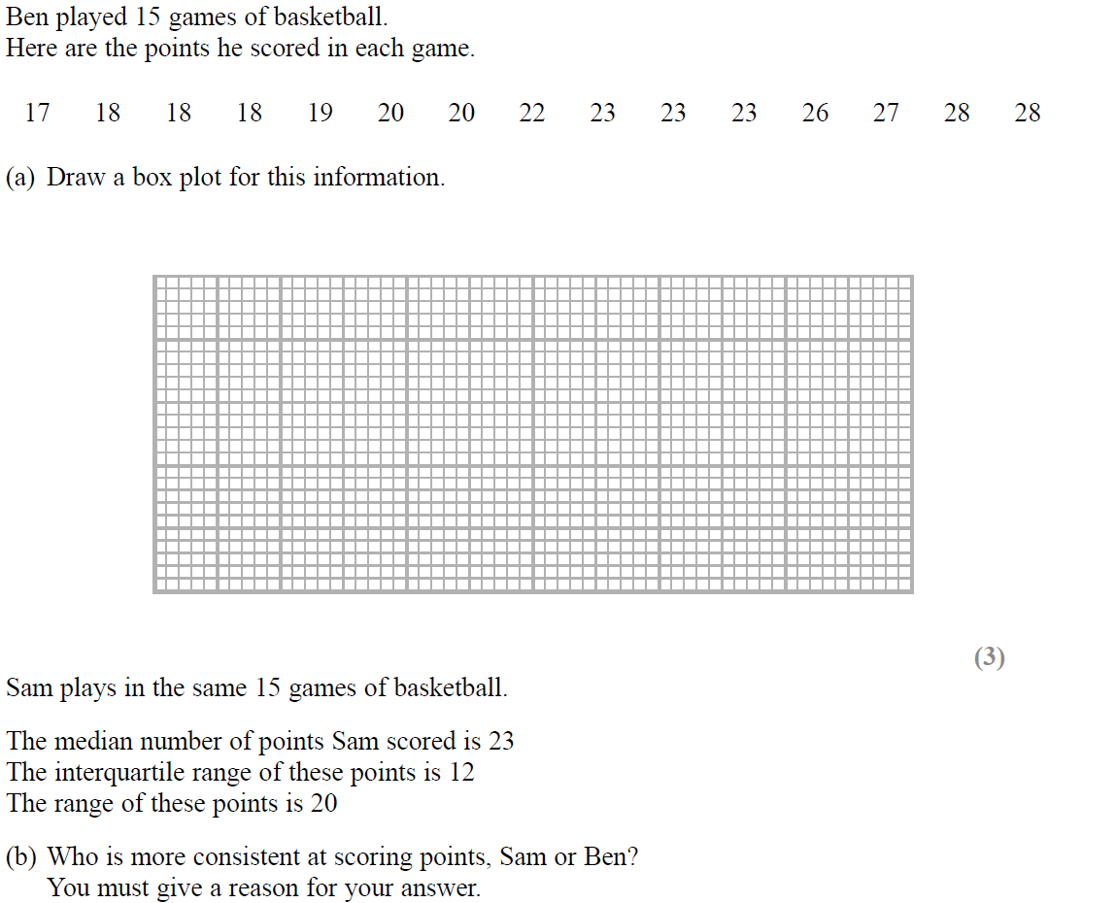
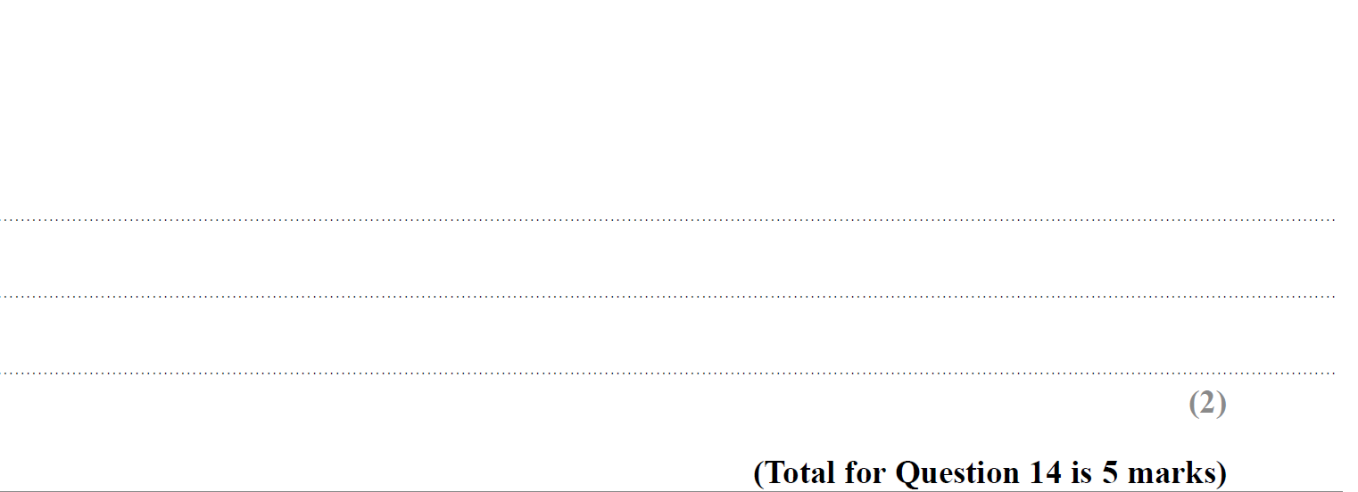
Box-Plots
SAM 1H Q14

Slide 5
Box-Plots
SAM 1H Q14
A
B

Slide 6
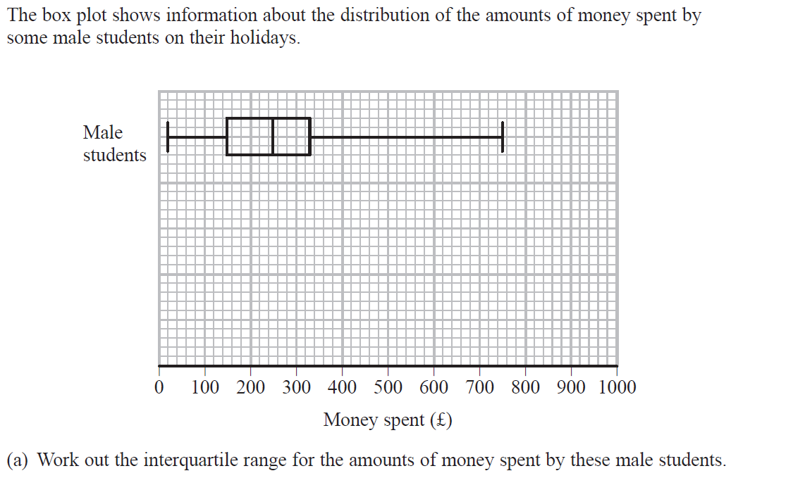
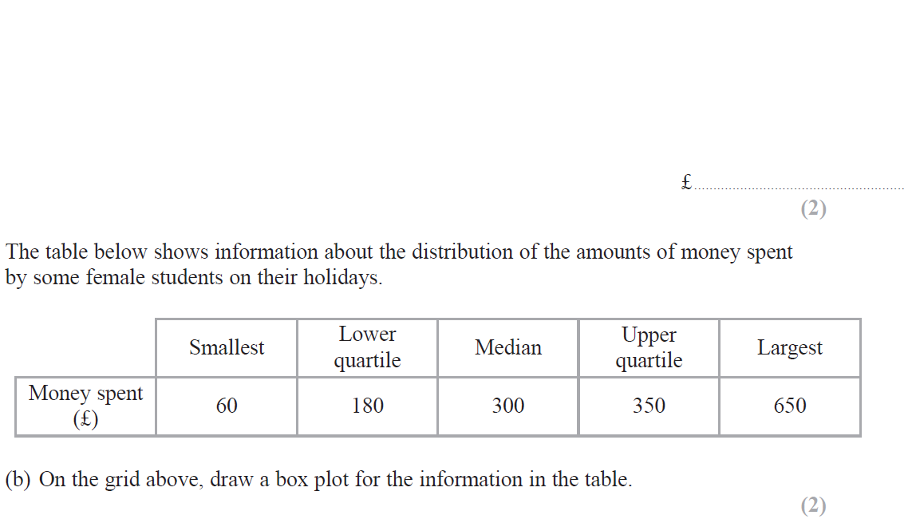
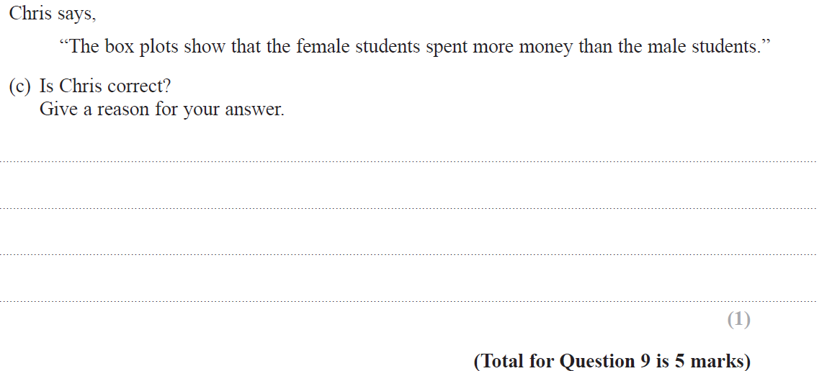
Box-Plots
June 2017 3H Q9

Slide 7
Box-Plots
June 2017 3H Q9
A
B
C

Slide 8
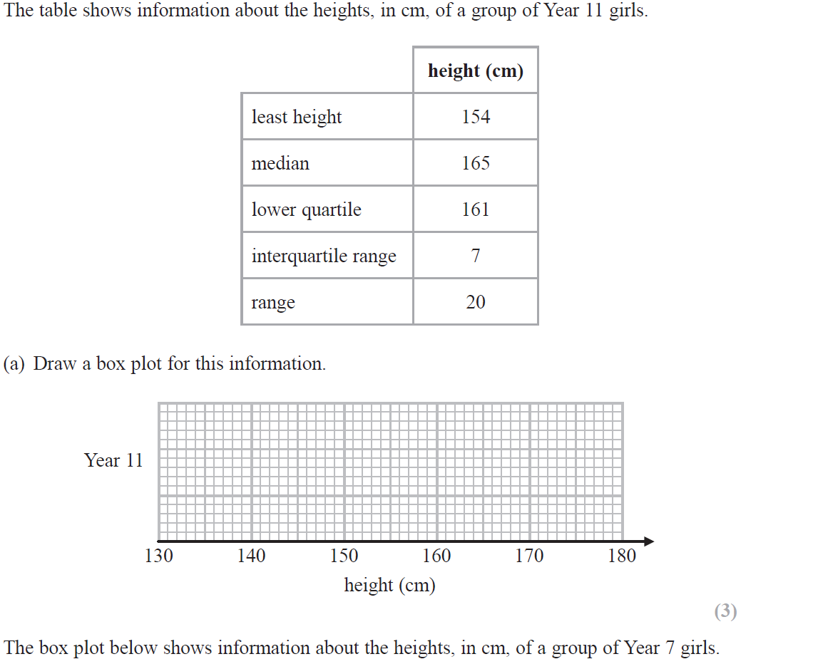
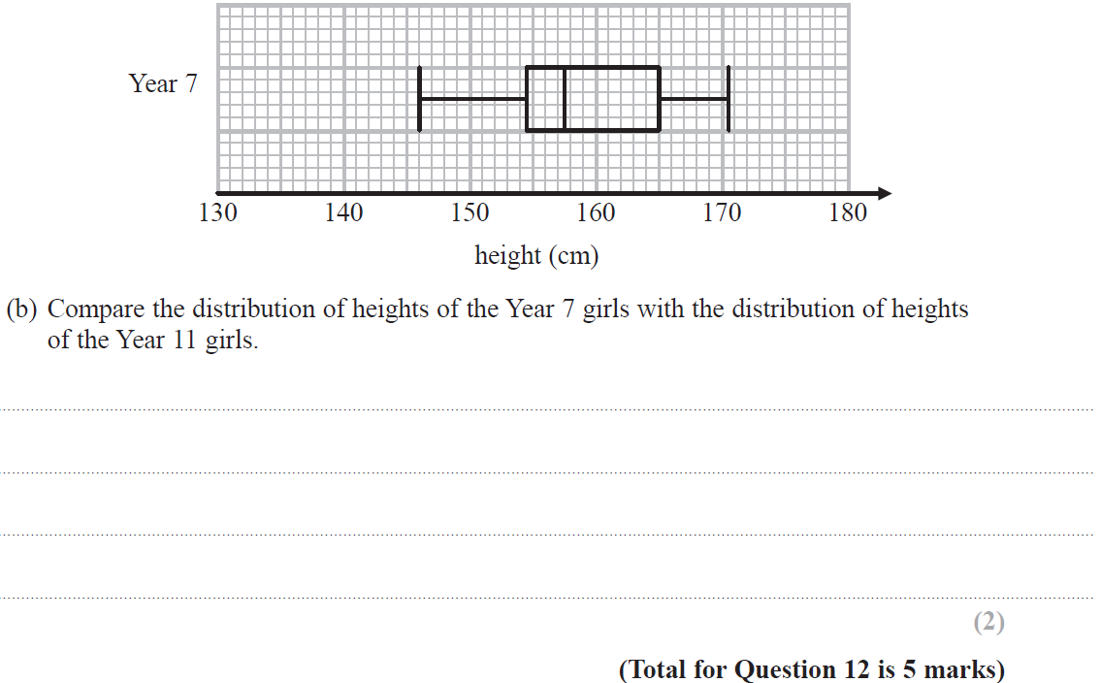
Box-Plots
Nov 2017 1H Q12

Slide 9
Box-Plots
Nov 2017 1H Q12
A
B

Slide 10
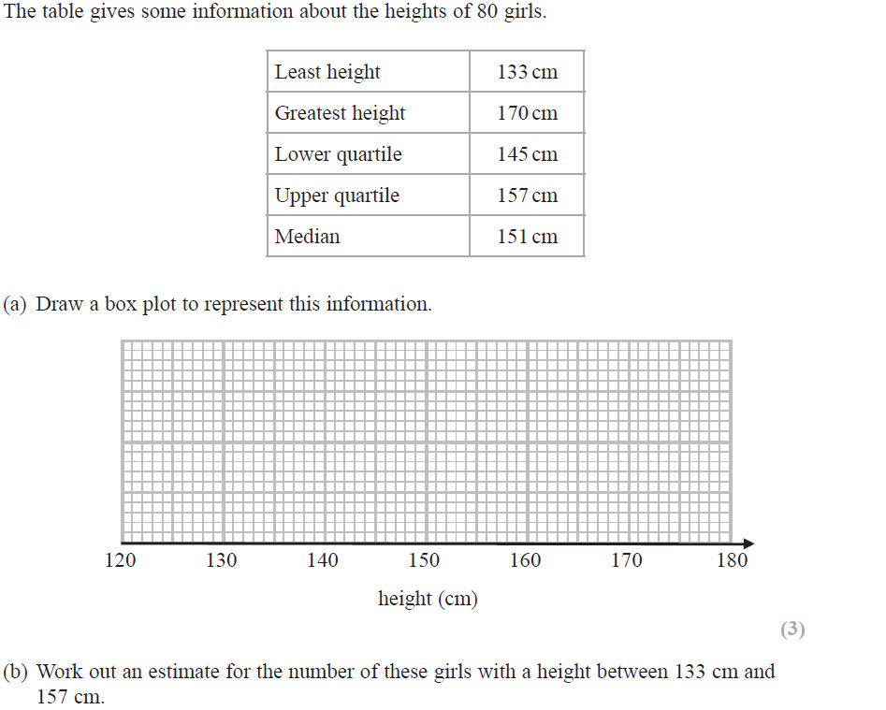
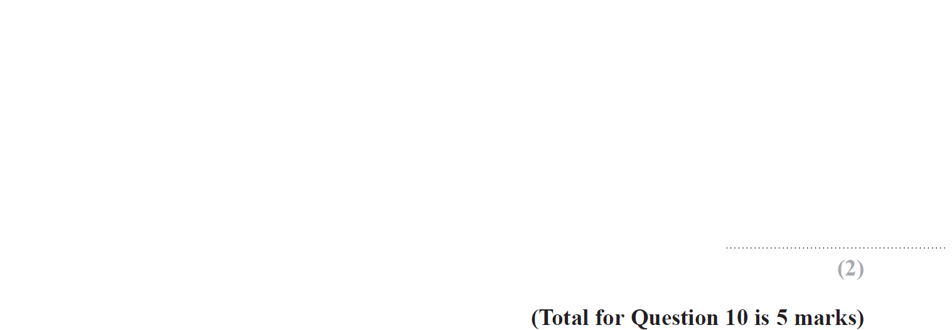
Box-Plots
May 2018 1H Q10

Slide 11
Box-Plots
May 2018 1H Q10
A
B

Slide 12
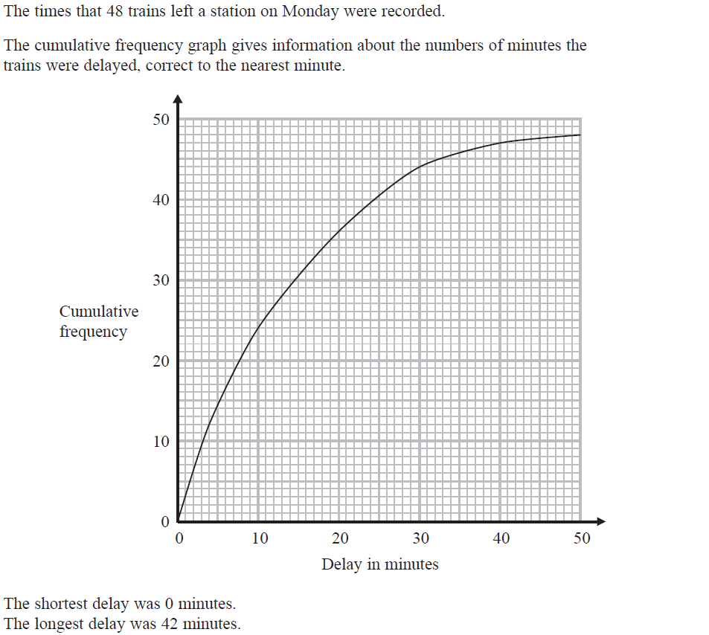
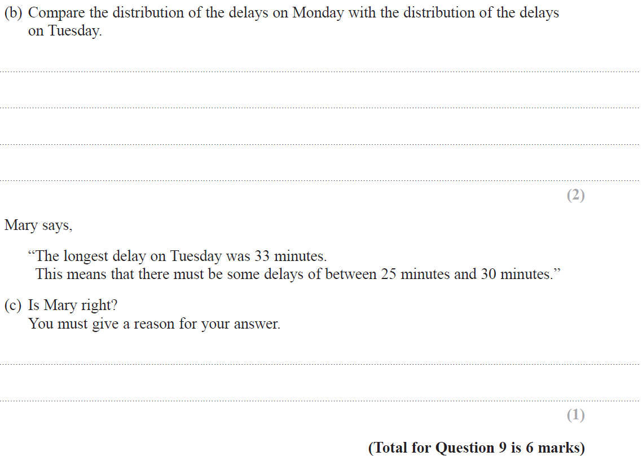
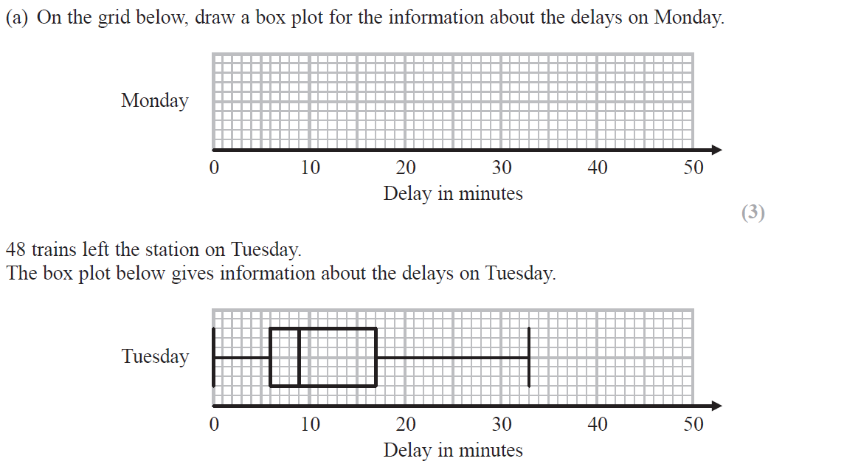
Box-Plots
Nov 2018 1H Q9

Slide 13
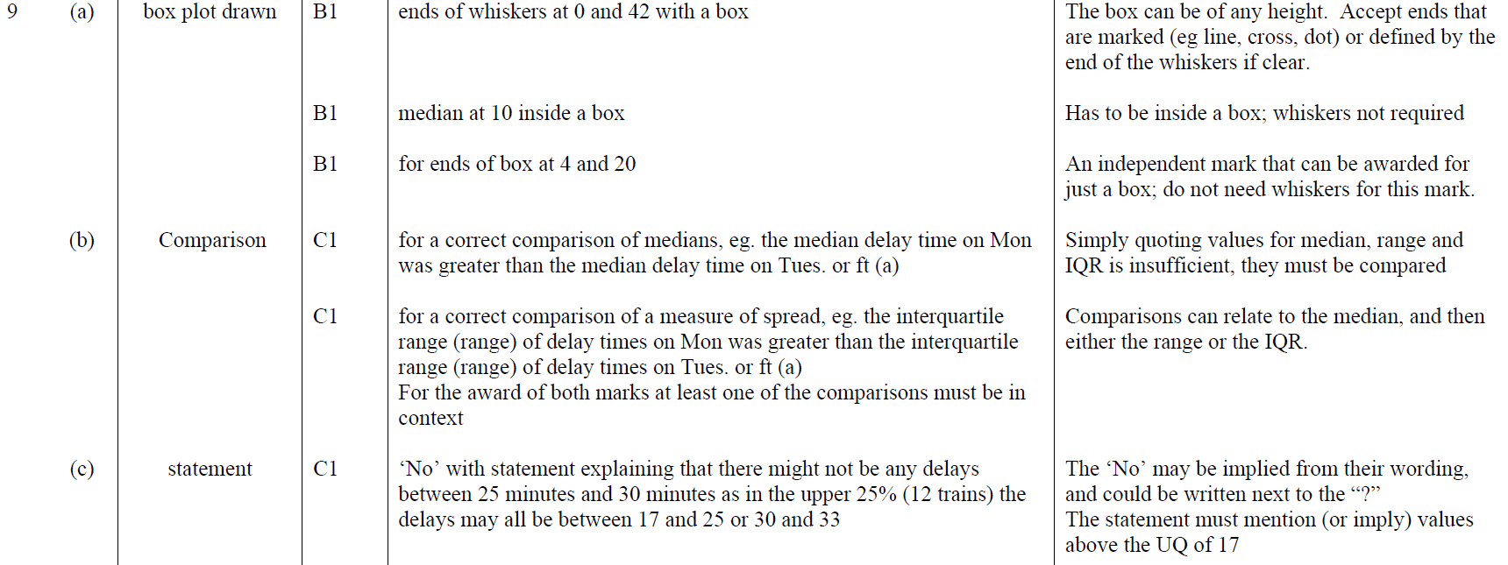
Box-Plots
Nov 2018 1H Q9
A
B
C

Slide 14
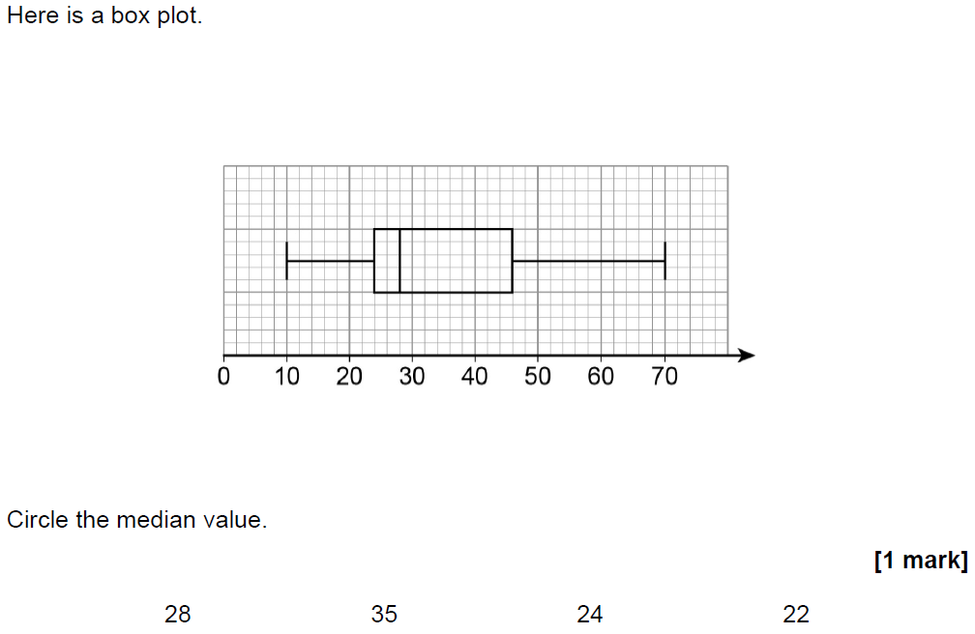
Box-Plots
June 2017 2H Q16

Slide 15
Box-Plots
June 2017 2H Q16
A

Slide 16
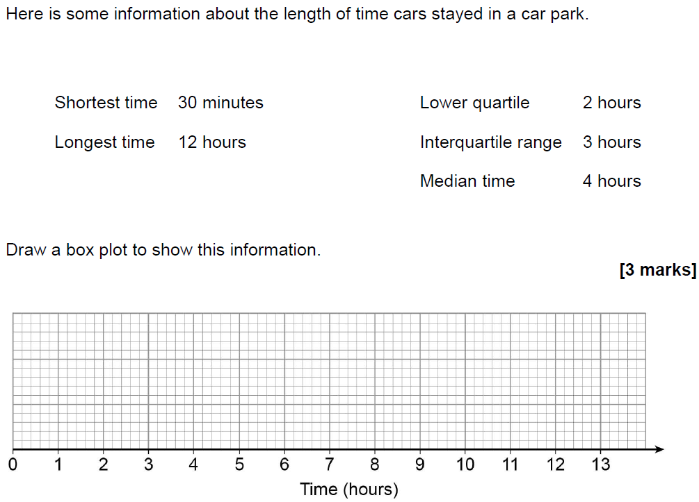
Box-Plots
Nov 2017 3H Q13

Slide 17
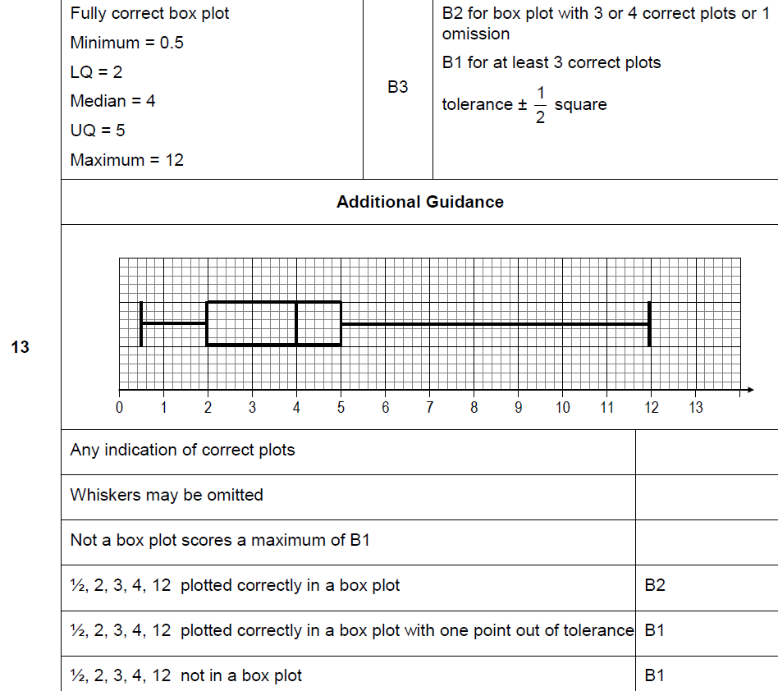
Box-Plots
Nov 2017 3H Q13
A

Slide 18
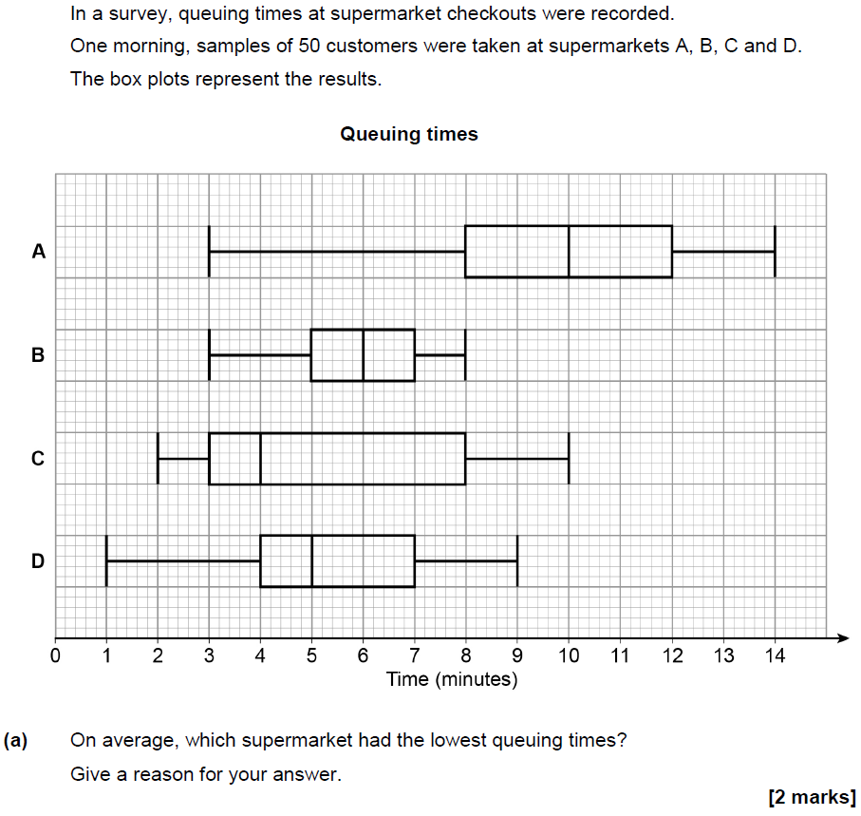
Box-Plots
Nov 2018 1H Q15

Slide 19
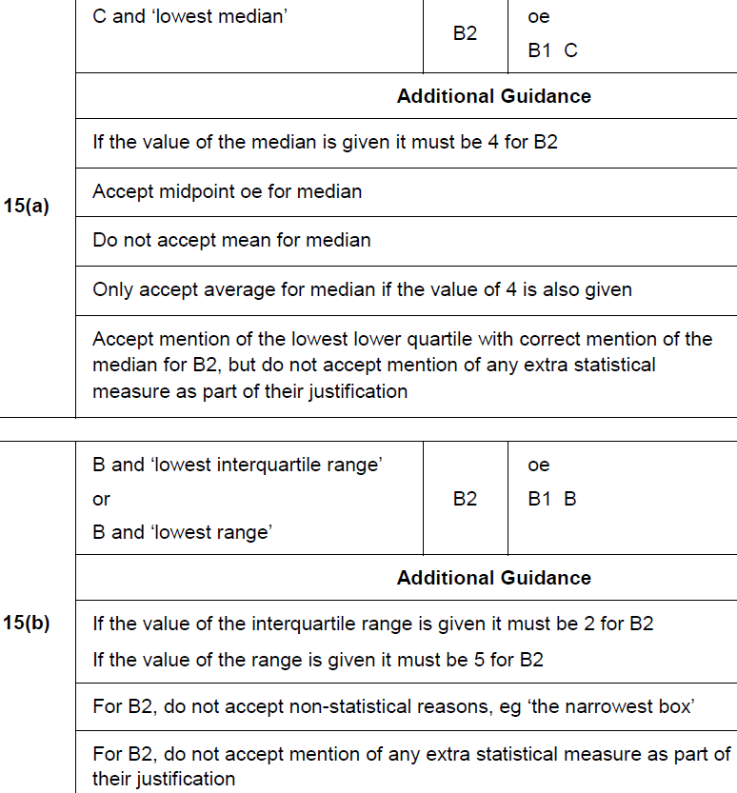
Box-Plots
Nov 2018 1H Q15
A
B

Slide 20
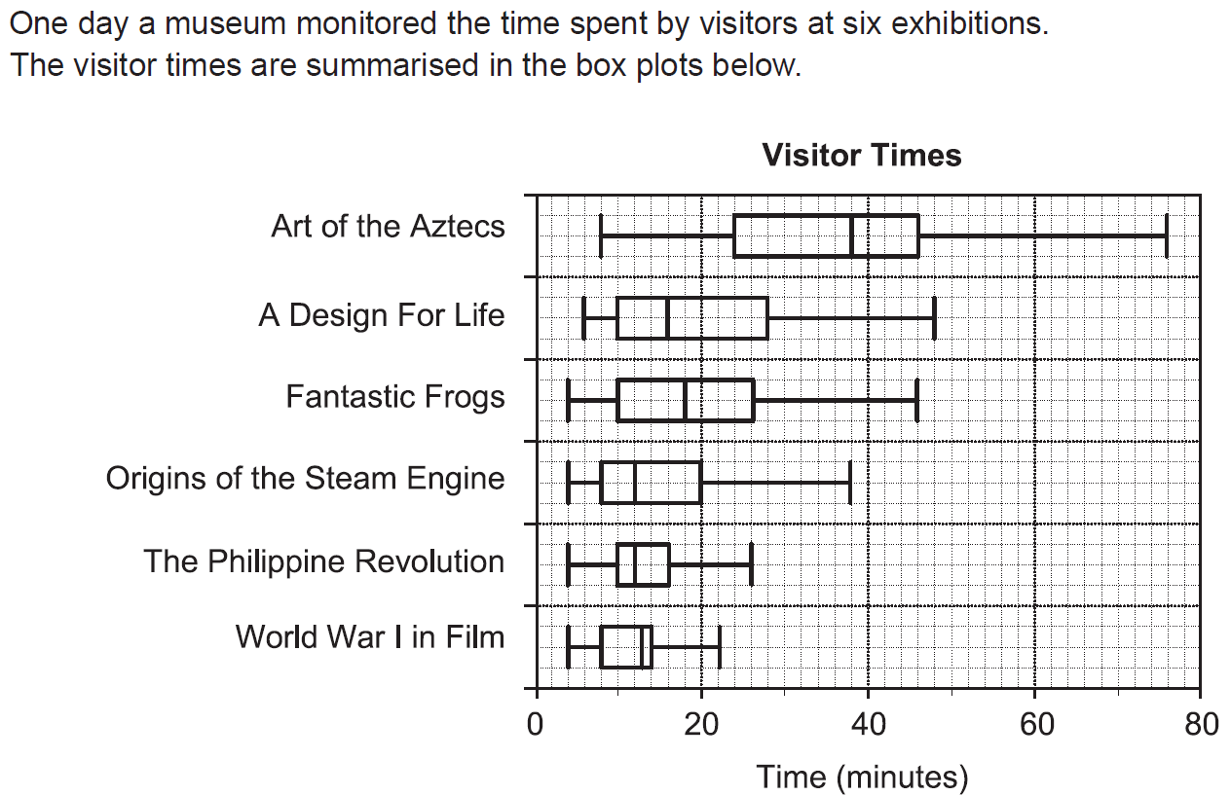
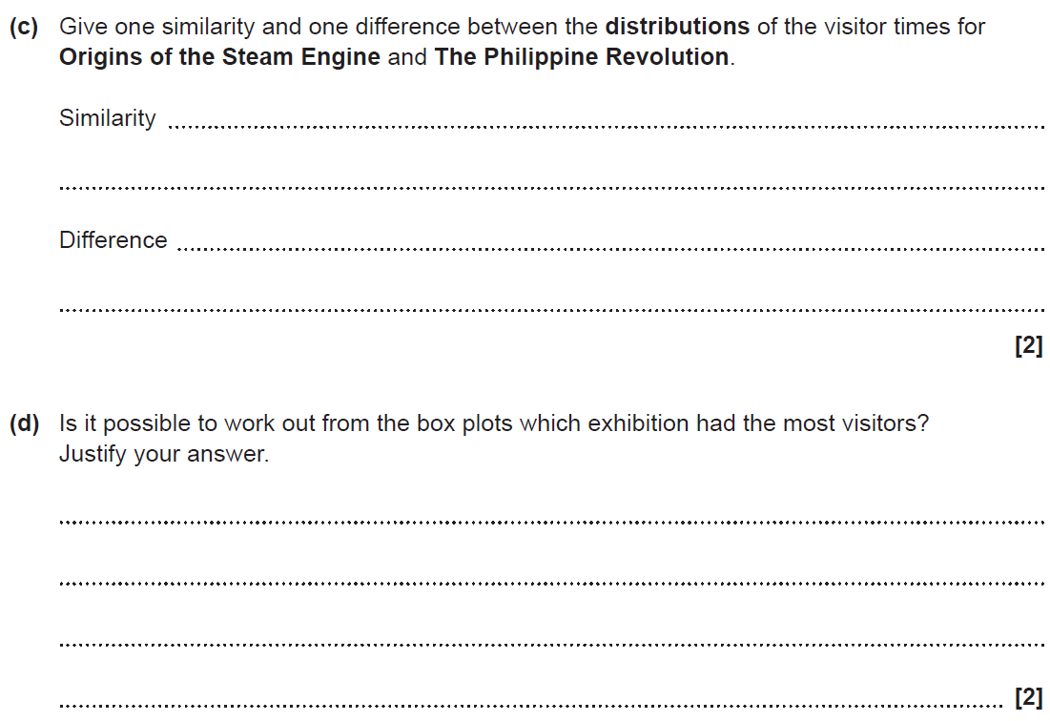
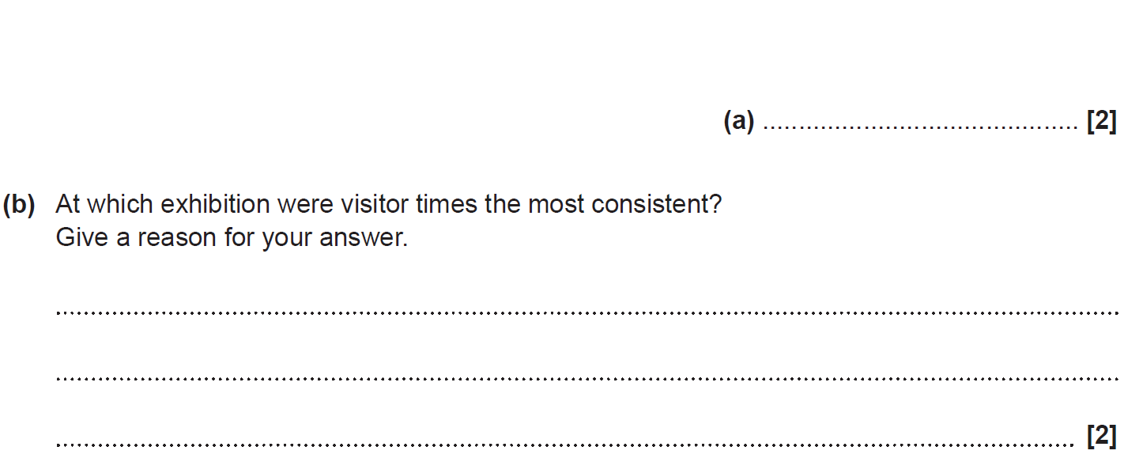
Box-Plots
SAM 2H Q13

Slide 21
Box-Plots
SAM 2H Q13
A
B
C
D

Slide 22
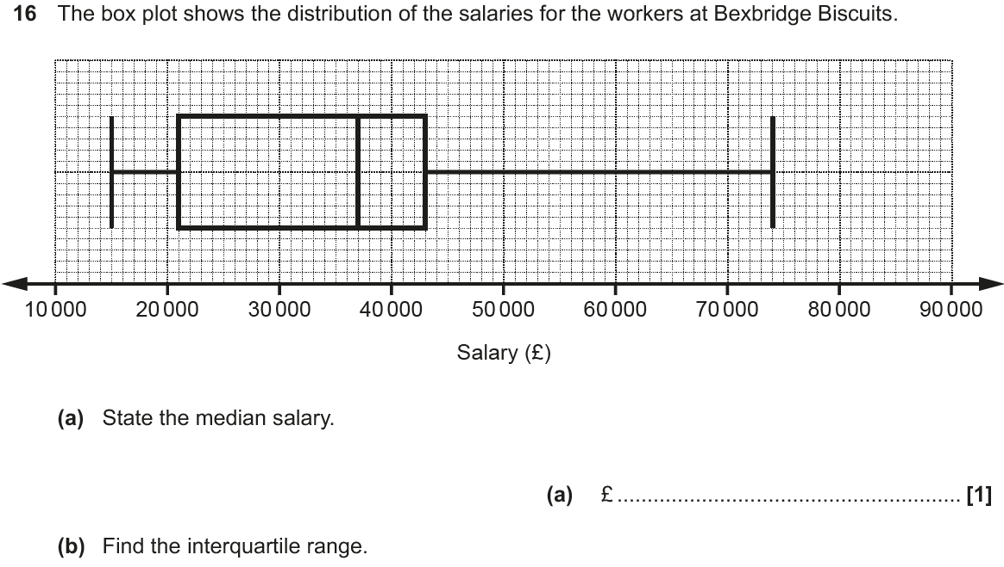
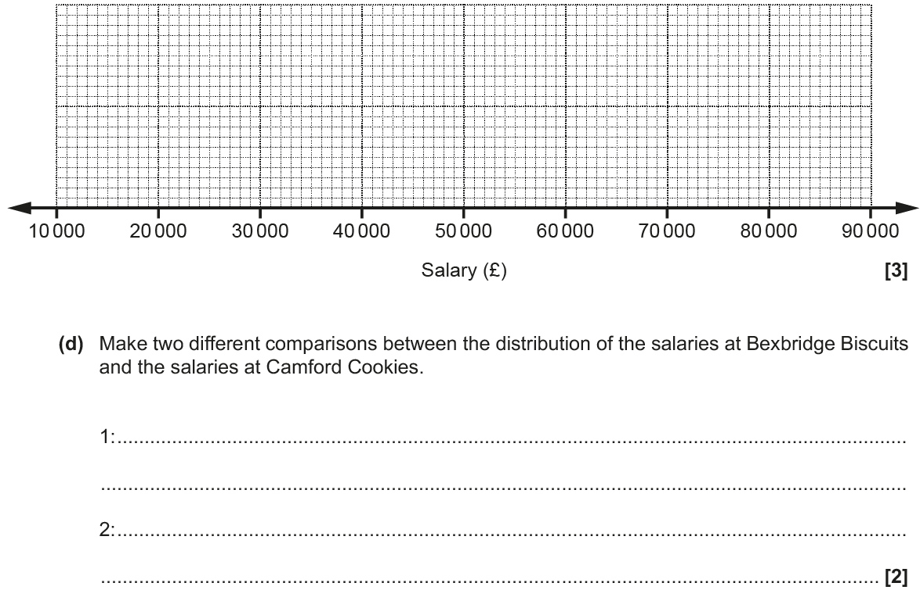
Box-Plots
June 2018 3H Q16
Reveal diagram

Slide 23
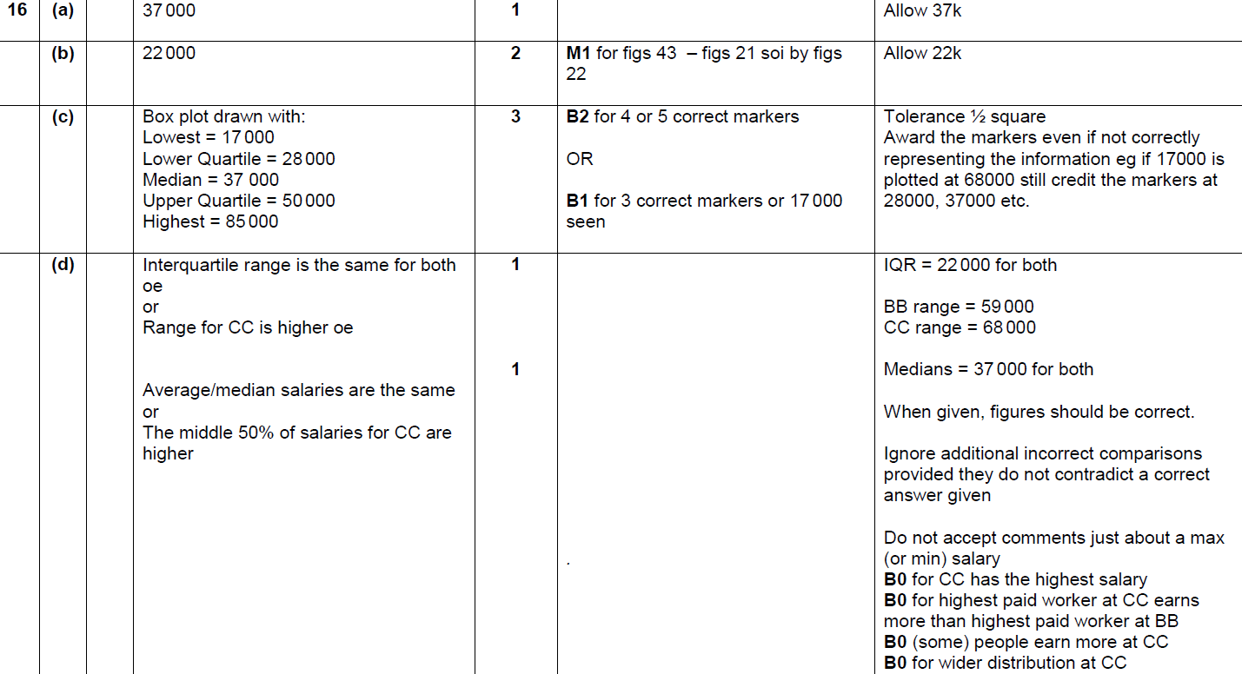
Box-Plots
June 2018 3H Q16
A
B
C
D

Slide 24
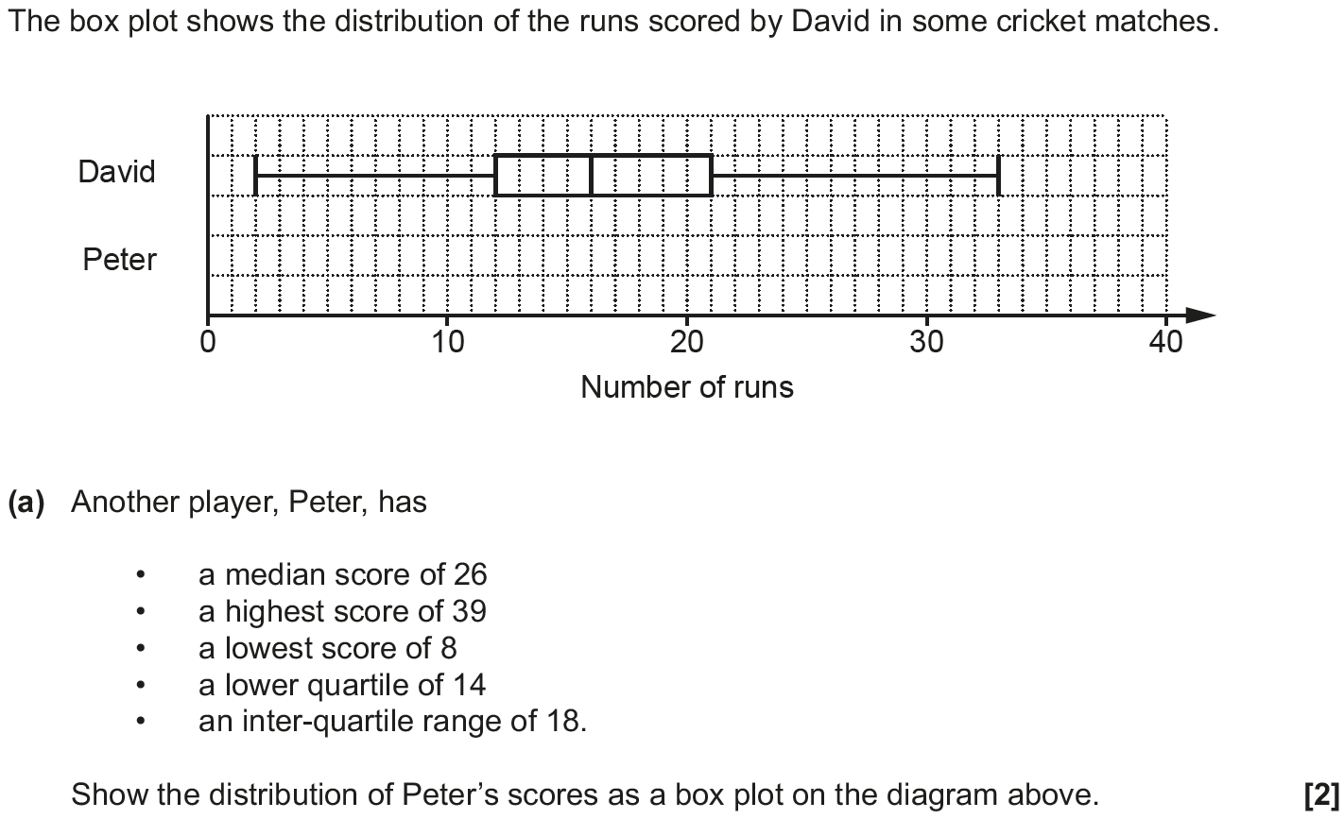
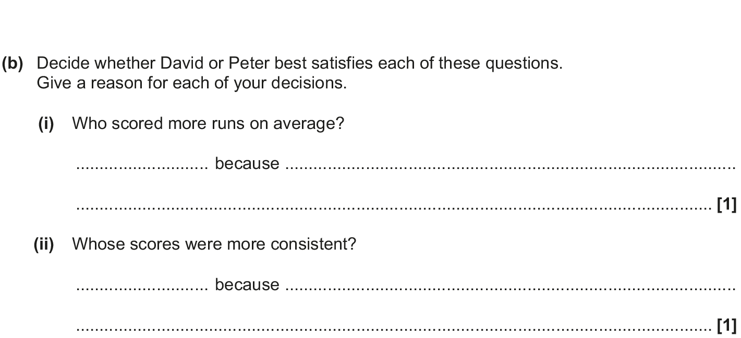
Box-Plots
Nov 2018 1H Q15

Slide 25
Box-Plots
Nov 2018 1H Q15
A
B (i)
B (ii)

